Slide 1
11,14
Подготовила
Недельская Виктория Владимировна

Slide 4
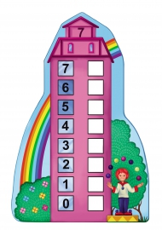

Slide 8
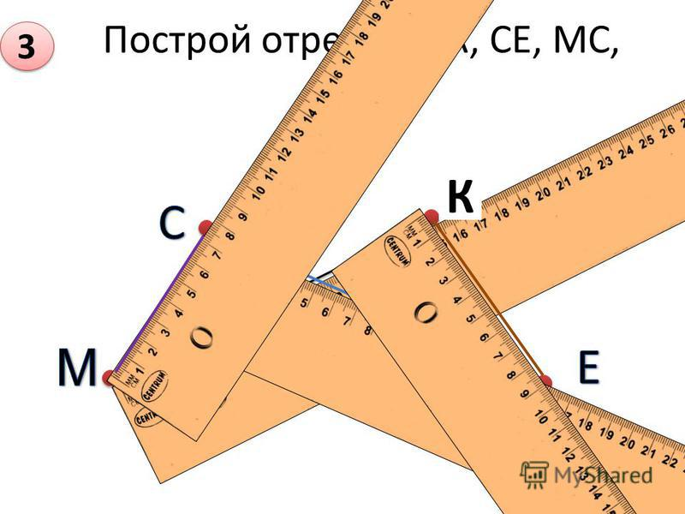

Slide 11
